Slide 1
.
Беларускае жаночае адзенне

Slide 2
ГАЛАЎНЫЯ ЎБОРЫ
Скіндачка – галаўны ўбор рушніковага тыпу, якія насілі дзяўчыны. Ад намітак адрозніваюцца памерамі, формамі і спосабам павязвання.

Slide 3
Намітка – галаўны ўбор рушніковага тыпу, які насілі замужнія жанчыны.

Slide 4
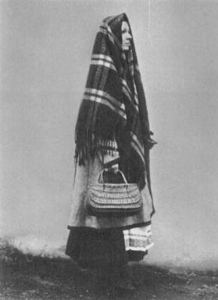
Замужнім жанчынам забаранялася распускаць валасы. Лічылася, што менавіта ў валасах захоўваецца чароўная сіла жанчыны, і каб яна не счаравала нікога з сям’і мужа, павінна валасы хаваць. Таму жанчыны насілі чапцы і хусткі

Slide 5
“Галовачка”- даўні галаўны ўбор замужніх жанчын у Давыд-Гароадоцка-Тураўскім строі.

Slide 7
КАШУЛІ
Аздабляліся ў кашулях месцы ўздоўж разрэзаў – манжэты, каўнер, стык рукава са станінай і паліком (плечавая ўстаўка), падол, пазушка.

Slide 10
ФАРТУХІ

Slide 11
СПАДНІЦЫ, ПАНЁВЫ, САЯНЫ
Спадніцы можна паддзяліць на летнія, ільняныя (буркі) і зімовыя, з воўны (андаракі). На малюнку спадніца з буркі.

Slide 12
Панёва ўяўляе сабой два кавалкі тканіны, замацаваныя на поясе. Спераду стыкі тканін прыкрытыя фартухом. Ззаду адно з палотнішчаў утварае трохкутнік – пасыл да дзетанараджэння жанчынай. З-пад панёвы выглядае арнаментаваны падол кашулі. У Неглюбскім строі ён заўсёды вышыты.

Slide 13
Калышка – від паяснога адзення. У 4 – 6 год дзяўчынка атрымоўвала сваю першую калышку, якая ўяўляла сабой кавалак белага палатна з паяском, і павязвалася яна ззаду. Калі дзяўчынка станавілася старэйшай, калышку выраблялі ўжо з палатна, з якога рабілі панёвы, а пасля – і ў дзве полкі, злучаныя між сабой шлеечкамі. Калышка падпярэзвалася паяском.

Slide 14
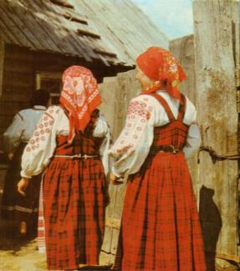
Саян – гэта спадніца з ліфам, апошні па крою набліжаецца да гарсэта.

Slide 15
Андарак – саматканая або клятчастая спадніца.

Slide 16
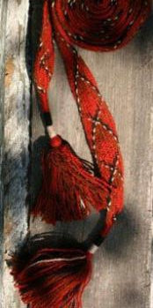
ПАЯСЫ
Пояс – абавязковы элемент строю. Хадзіць непадпярэзаным лічылася непрыстойным і дазвалялася толькі ў некаторых абрадавых сітуацыях.

Slide 17
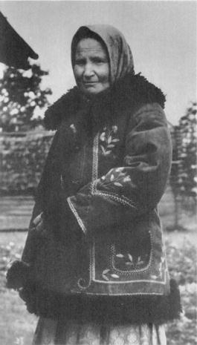
ВЕРХНЯЕ АДДЗЕННЕ
Кажух- верхняе зімовае адзенне з аўчыны.

Slide 18
Жаночыя ўпрыгожванні
Гарлячка – гэта шыйнае ўпрыгожванне з бісеру

Slide 19
Абутак
Лапці насілі толькі на Магілёўшчыне і ў некаторых раёнах Палесся. На ўсёй астатняй тэрыторыі Беларусі насілі скураны абутак – боты, чаравікі і пасталы.

Slide 20
Чаравікі – невысокі, да шчыкалаткі і крыху вышэй, скураны абутак на шнурках

Slide 21
Лапці – традыцыйны сялянскі абутак, плецены з лыка (лазовага, ліпавага), пяньковых або льняных вітушак ці тонкіх вяровак.

Slide 22
Беларускія народныя строі

Slide 23
Кобрынскі святочны ўбор

Slide 24
Беларускі народны строй

Slide 25
Вілейскі жаночы строй

Slide 26
Калінкавіцкі жаночы строй

Slide 27
Маларыцкі жаночы строй

Slide 28
Веткаўскі жаночы строй

Slide 29
Неглюбскі жаночы строй

Slide 30
Ляхавіцкі жаночы строй

Slide 31
Дзякуй за ўвагу!
Выканала студэнтка групы БФ-31
Цалка Валянціна

